Slide 1
Informationsveranstaltung
für Jagdausübungsberechtigte, Jagdgesellschaften und Jagdvereine
Mag. Andrea Schachenmann

Slide 2
Das Vereinsgesetz 2002
Der Verein…
freiwilliger, auf Dauer angelegter, aufgrund von Statuten organisierter Zusammenschluss mindestens zweier Personen zur Verfolgung eines bestimmten, gemeinsamen, ideellen Zwecks.
Freiwilligkeit
auf Dauer angelegt
aufgrund von Statuten organisierter Zusammenschluss
mindestens zweier Personen
Verfolgung eines bestimmten, gemeinsamen, ideellen Zwecks (darf „nicht auf Gewinn berechnet“ sein)

Slide 3
Die Gründung eines Vereins
Zwischen den Vereinsgründern:
Vereinbarung von Statuten (= Gründungsvereinbarung)
Abschluss der Vereinbarung führt zur Errichtung des Vereins
Bestellung der ersten organschaftlichen Vertreter (Wahl der Organe)
Frist für die Bestellung beträgt ein Jahr
Bei der Vereinsbehörde:
Anzeige der Vereinserrichtung: schriftlich bei der Vereinsbehörde von den Gründern oder den organschaftlichen Vertretern unter Vorlage der vereinbarten Statuten
Vereinsbehörde prüft die Errichtung auf Gesetzmäßigkeit und
untersagt Gründung ODER
lässt Frist ungenützt verstreichen ODER
schon vor Ablauf der Frist – ausdrückliche Zustimmung

Slide 4
Wer ist die zuständige Behörde?
Vereinsbehörde ist in
1. Instanz die zuständige Bezirksverwaltungsbehörde bzw. die Landespolizeidirektion.
In 2. Instanz ist als Beschwerdebehörde das Landesverwaltungsgericht zuständig.
Meldungen an die Vereinsbehörde:
Vereinsbildungsanzeige an die zuständige Vereinsbehörde, wenn ein Verein gegründet werden soll. Eine Ausfertigung der Vereinsstatuten beilegen.
Wahlanzeige der organschaftlichen Vertreter.
Statutenänderung an die Behörde. Eine Ausfertigung der neuen Statuten ist beizulegen. Eine Statutenänderung ist gebührenpflichtig.
Auflösungsanzeige an die Behörde, wenn sich der Verein freiwillig auflöst.

Slide 5
Die Statuten
schriftlich und in deutscher Sprache und müssen jedenfalls folgende Punkte enthalten:
1. den Vereinsnamen
2. den Vereinssitz
3. klare und umfassende Umschreibung des Vereinszwecks
4. die zur Verwirklichung des Vereinszwecks vorgesehenen Vereinstätigkeiten und
5. die Art der Aufbringung der hierfür erforderlichen finanziellen Mittel
6. Bestimmungen über den Erwerb und die Beendigung der Mitgliedschaft
7. die Rechte und Pflichten der Vereinsmitglieder
8. die Organe des Vereines und ihre Aufgaben
9. die Art der Bestellung der Vereinsorgane und Dauer ihrer Funktionsperiode
10. Erfordernisse für die gültige Beschlussfassung durch die Vereinsorgane
11. Art der Schlichtung von Streitigkeiten aus dem Vereinsverhältnis
12. Bestimmungen über die freiwillige Auflösung des Vereines und die Verwertung des Vereinsvermögens nach seiner Auflösung

Slide 6
Die Organe des Vereins
Damit der Verein als juristische Person handeln kann, bedarf er natürlicher Personen, den Vereinsorganen. Den Statuten müssen die Vereinsorgane zu entnehmen sein.
Grundsätzlich Gestaltungsfreiheit, aber gesetzliche Mindestorgane:
Mitgliederversammlung („Generalversammlung“, zumindest alle fünf Jahre einzuberufen),
Leitungsorgan („Vorstand“, Führung der Vereinsgeschäfte und Vertretung nach außen, mindestens zwei Personen),
Rechnungsprüfer (mind. zwei Personen, unabhängig, unbefangen, Auswahl durch Mitgliederversammlung),
Schiedsgericht (Streitigkeiten aus dem Vereinsverhältnis, mind. zwei Personen, unbefangen)

Slide 7
Die Mitgliederversammlung
ist das höchste Organ eines Vereins (die Gültigkeit von Beschlüssen der Mitgliederversammlung kann nicht von der Zustimmung eines anderen Organs abhängig gemacht werden)
dient der gemeinsamen Willensbildung der Mitglieder
es muss zumindest alle fünf Jahre eine Versammlung stattfinden
mindestens ein Zehntel der Mitglieder kann vom Leitungsorgan die Einberufung einer Mitgliederversammlung verlangen
Bestellung der Rechnungsprüfer
Die Statuten regeln die Erfordernisse für eine gültige Beschlussfassung (Grundsatz: Im Zweifel entscheidet die Mitgliederversammlung)

Slide 8
Die Rechnungsprüfer
Gesetzlich verpflichtend für jeden Verein
zumindest zwei natürliche Personen, können auch vereinsfremd sein
Bestellung durch die Mitgliederversammlung
Der Rechnungsprüfer übernimmt eine gewisse Verantwortung und Haftung und sollte daher über die notwendigen Kenntnisse verfügen, um seinen gesetzlichen uns statuarischen Verpflichtungen nachkommen zu können.
Die Rechnungsprüfer überprüfen die Finanzgebarung des Vereins im Hinblick auf die Ordnungsmäßigkeit der Rechnungslegung und die statutengemäße Verwendung der Mittel.
Das Leitungsorgan hat den Rechnungsprüfern die erforderlichen Unterlagen vorzulegen und die erforderlichen Auskünfte zu erteilen.

Slide 9
Das Schiedsgericht
Die interne Streitschlichtung ist in den Statuten zu regeln
Die Ausgestaltung dieser Schlichtungseinrichtung bleibt den Statuten vorbehalten.
Minimalerfordernisse: Zusammensetzung und Art der Bestellung der Mitglieder des Schiedsgerichts; zumindest zwei Personen
Vor Anrufung der ordentlichen Gerichte ist der vereinsinterne Instanzenzug auszuschöpfen, die Reihenfolge vereinsinterne Schlichtungsinstanz > Gericht muss eingehalten und kann nicht übersprungen werden
Nach Ablauf von 6 Monaten ab statutengemäßer Anrufung der Schlichtungsstelle steht der ordentliche Rechtsweg offen
Der Gesetzgeber weist auf zwei Punkte besonders hin: die Unbefangenheit und das beiderseitige Gehör.

Slide 10
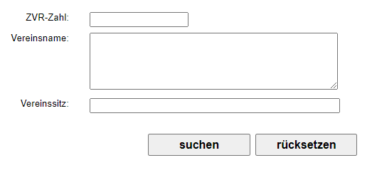
Das Vereinsregister
Das lokale Vereinsregister wird von den Vereinsbehörden für alle Vereine mit Sitz in deren örtlichen Wirkungsbereich geführt.
Es ist ein öffentliches Register und sind auf Verlangen entsprechende Auskünfte durch die Vereinsbehörden zu erteilen.
Beim Bundesministerium für Inneres wird ein zentrales Vereinsregister (ZVR) geführt, welches sich aus den entsprechenden Daten der lokalen Vereinsbehörden zusammensetzt.
Jeder Verein erhält eine fortlaufende Vereinsregisterzahl (ZVR-Zahl):
Der „normale“ Vereinsregisterauszug ist online gebührenfrei.
Bei Änderung der organschaftlichen Vertreter ist Meldung an die Vereinsbehörde und an die Kärntner Jägerschaft zu machen!

Slide 11
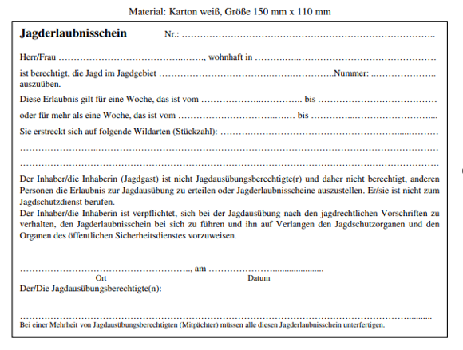
Die Ausstellung von Jagderlaubnisscheinen
Der Jagderlaubnisschein ist eine
auf den Namen lautende,
vom JAB erteilte
schriftliche Bewilligung,
neben einer gültigen Kärntner Jagdkarte (oder Jagdgastkarte)
und bei der Jagdausübung mit sich zu führen.

Slide 12
Wer benötigt keinen Jagderlaubnisschein?
Gemäß § 41 Abs 1 K-JG benötigt einen Jagderlaubnisschein, wer nicht
in Begleitung des Jagdausübungsberechtigten oder – mit Zustimmung des JAB –
auch in Begleitung dessen Jagdschutzorgans jagt.
Wer benötigt keinen Jagderlaubnisschein?
der Jagdausübungsberechtigte und
das Jagdschutzorgan, wenn es Aufgaben nach § 43 erfüllt sowie
jemand, der in Begleitung des Jagdausübungsberechtigen oder – mit dessen Zustimmung – in Begleitung des Jagdschutzorgans jagt.
Für die Teilnahme an einer Gesellschaftsjagd, ist ein Jagderlaubnisschein nicht erforderlich.

Slide 13
Das Jagdschutzorgan
Ein Jagdschutzorgan benötigt keinen Jagderlaubnisschein, wenn es den Jagdschutz nach § 43 ausübt:
Der Jagdschutz umfasst gemäß § 43 Abs 2 K-JG die Überwachung der Einhaltung der in einem Jagdgebiet zur beobachtenden Bestimmungen dieses Gesetzes sowie der auf ihrer Grundlage erlassenen Verordnungen und behördlichen Anordnungen sowie die Überwachung der Einhaltung der auch in einem Jagdgebiet zu beobachtenden, zum Schutz von Tieren und von Pflanzen getroffenen landesrechtlichen Bestimmungen, den Schutz des Wildes im Sinne des § 4 und vor Futternot sowie vor Wilderern.
Darüber hinaus benötigt das Jagdschutzorgan einen Jagerlaubnisschein, wenn es jagdliche Tätigkeiten ausübt.

Slide 14
Gültigkeitsdauer von Jagderlaubnisscheinen
Jagderlaubnisschein können mit einer Gültigkeit von bis zu einer Woche oder mit einer Gültigkeit von mehr als einer Woche ausgestellt werden.
Die Genehmigung zur Ausstellung von Jagderlaubnisscheinen mit einer Gültigkeit von mehr als einer Woche wird vom Bezirksjägermeisters (mit Bescheid) erteilt. Für die Ausstellung von Jagderlaubnisscheinen an Jagdschutzorgane oder die Mitglieder einer Jagdgesellschaft ist die Genehmigung des Bezirksjägermeisters nicht erforderlich.
Für die Ausstellung von Jagderlaubnisscheinen sind einheitliche, fortlaufend nummerierte Formulare zu verwenden – Form und Inhalt der Formulare sind mit Verordnung des Landesvorstandes der Kärntner Jägerschaft geregelt.

Slide 15
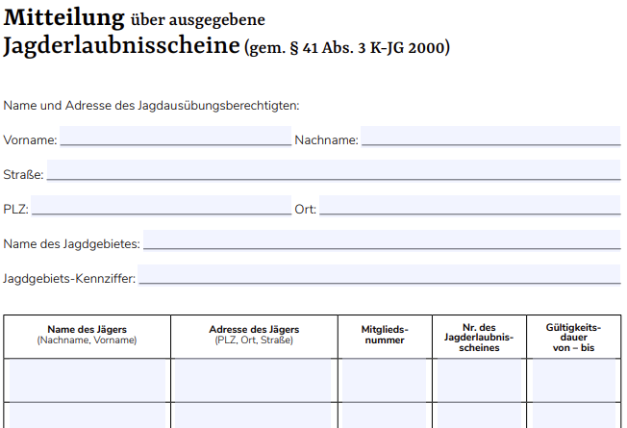
Meldepflicht über ausgegebene JES
Der Jagdausübungsberechtigte ist verpflichtet, dem Bezirksjägermeister die erfolgte Ausstellung aller Jagderlaubnisscheine mit einer Gültigkeit von mehr als einer Woche zu melden.
Ist der Jagdausübungsberechtigte Pächter des Jagdausübungsrechtes einer Gemeindejagd, ist die erfolgte Ausstellung aller Jagderlaubnisscheine (d.h. mit einer Gültigkeit von bis zu einer Woche sowie über einer Woche) zu melden.

Slide 16
Der Inhalt des Jagderlaubnisscheins
Angabe der Wildarten und Stückzahl oder Freigabe von allem Wild entsprechend der Jagd- und Schonzeiten des K-JG erfolgen durch den Jagdausübungsberechtigten am JES.
Zeitraum, für den die Bewilligung zur Jagderlaubnis erteilt wird mit Beginn- und Enddatum.
Die Bewilligung bei Ausstellung von Jagderlaubnisscheinen „bis auf Widerruf“ entspricht nicht den Vorgaben des Kärntner Jagdgesetzes in Hinblick auf die Angabe der Gültigkeitsdauer.

Slide 17
Die Jägerdichte gemäß § 19 K-JG
In einem Jagdgebiet dürfen nur so viele Personen die Jagd ständig ausüben, dass auf je 50 ha – bei einem überwiegenden Bestand von Rotwild oder Gamswild auf je 100 ha – eine Person entfällt.
Auf die zulässige Höchstzahl ist je angefangene 1500 ha eines Jagdgebietes ein für dieses Jagdgebiet bestelltes und angelobtes Jagdschutzorgan nicht anzurechnen. Das Jagdschutzorgan benötigt somit keinen Jagderlaubnisschein, wenn es Aufgaben nach § 43 K-JG ausübt (= also den Jagdschutz ausübt). Wenn das Jagdschutzorgan selbst jagdliche Tätigkeiten ausübt, die über die Aufgaben des Wildschutzes hinausgehen, benötigt es einen Jagderlaubnisschein.
Die Ausstellung von Jagderlaubnisscheinen, die nicht länger als eine Woche Gültigkeit besitzen, unterliegt nicht der Begrenzung der Jägerdichte (§ 19 Abs 1). Jagderlaubnisscheine, die für mehr als eine Woche ausgestellt werden, sind auf die zulässige Höchstzahl der Jägerdichte anzurechnen!

Slide 18
Die Abschussplanung
Der Abschussplan
ist für jedes Jagdgebiet
für die Dauer von zwei Jahren
unter Berücksichtigung der Wildökologischen Raumplanung
so zu erstellen, dass
alle der Abschussplanung unterliegenden Wildarten in ihrem Bestand gesichert sind und
keine für die Land- und Forstwirtschaft untragbaren Wildschäden entstehen.

Slide 19
Die Abschussrichtlinien
Verordnung des Landesvorstandes der Kärntner Jägerschaft vom 28. Jänner 2021, Zahl: LGS-ABSR/28545/1/2021, mit der die Abschussrichtlinien erlassen werden:
Richtlinien für die Abschussplanung
Grundsätze, die bei der Erfüllung des Abschussplanes einzuhalten sind
Seit der Planperiode 2021/2022: Die Möglichkeit der Freigabe eines Zusätzlichen Abschusses (ZA 1 und ZA 2) durch den Bezirksjägermeister.

Slide 20
Wie erfolgt die Abschussfreigabe?
Zusätzlicher Abschuss (ZA 2)
Es ergeht ein gesonderter Bescheid des Bezirksjägermeisters
Individueller Abschuss
Zusätzlicher Abschuss (ZA 1)
Gemeinsamer Abschuss
Die Freigabe erfolgt im Abschussplanbescheid

Slide 21
Der individuelle Abschuss
Zusätzlicher Abschuss (ZA 2)
Die Abschussfreigabe erfolgt mittels Abschussplanbescheid durch den Bezirksjägermeister.
Dieser hat sich an den Vorgaben und Kriterien der Abschussrichtlinien zu Altersklassen und Geschlechterverhältnis zu orientieren.
Wenn kein Abschussplanantrag gestellt wurde, ist der Abschuss von Amts wegen festzusetzen.
Individueller Abschuss
Zusätzlicher Abschuss (ZA 1)
Gemeinsamer Abschuss

Slide 22
Der Gemeinsame Abschuss (GA)
Zusätzlicher Abschuss (ZA 2)
Der Gemeinsame Abschuss kann für Schalenwild für mehrere Jagdgebiete erlassen werden.
Wird ein Stück im Gemeinsamen Abschuss erlegt oder gefangen, so gilt der Gemeinsame Abschuss hinsichtlich dieses Stückes als erfüllt.
Der Jagdausübungsberechtigte hat dem Hegeringleiter den Fang oder die Erlegung unverzüglich zu melden; dieser hat die Jagdausübungsberechtigten der beteiligten Jagdgebiete unverzüglich zu verständigen.
Individueller Abschuss
Zusätzlicher Abschuss (ZA 1)
Gemeinsamer Abschuss

Slide 23
Der Zusätzliche Abschuss (ZA 1)
Zusätzlicher Abschuss (ZA 2)
Der Bezirksjägermeister kann bis zum Ablauf der Geltungsdauer des Abschussplanes einen Zusätzlichen Abschuss erlauben. Die Erlaubnis ist jedenfalls an die Bedingung der Erfüllung des Pflichtabschusses hinsichtlich der jeweiligen Wildstücke nach Wildart, Geschlecht und Klasse zu knüpfen.
Für den ZA 1 kommt folgendes Schalenwild in Betracht: Rotwildtiere, Rotwildkälber, Hirsche der Klasse III-einjährig und der Klasse III-mehrjährig, Gamsgeißen der Klasse III, Gamskitze und Gamsböcke der Klasse III, Rehgeißen, Rehkitze und Rehböcke der Klasse B.
Individueller Abschuss
Zusätzlicher Abschuss (ZA 1)
Gemeinsamer Abschuss

Slide 24
Der Zusätzliche Abschuss (ZA 1)
Zugriff auf den ZA 1: Nach Erfüllung des Pflichtabschusses hinsichtlich der jeweiligen Wildstücke im Abschussplanbescheid des eigenen Jagdgebietes und nach Rücksprache mit dem Hegeringleiter.
Der Bezirksjägermeister kann die Erlaubnis für den ZA 1 an erforderliche Auflagen, Bedingungen und Befristungen knüpfen.
Auflage: Vor der Erlegung eines Hirsches der Klasse III-mehrjährig sind vorher alles Kahlwild (Tiere und Kälber) des Pflichtabschusses und zumindest drei Stück Kahlwild (Tiere, Kälber) aus dem Zusätzlichen Abschussplan (ZA 1) zu erlegen.

Slide 25
Der Zusätzliche Abschuss (ZA 2)
Zusätzlicher Abschuss (ZA 2)
Der Zusätzliche Abschuss (ZA 2) wird mit gesondertem Bescheid des Bezirksjägermeisters erlaubt.
Folgendes Schalenwild kommt für den ZA 2 in Betracht: Rotwildtiere, Rotwildkälber und Hirsche aller Klassen, Gamsgeißen aller Klassen, Gamskitze und Gamsböcke aller Klassen, Rehgeißen und Rehkitze und Rehböcke der Klassen A und B.
Individueller Abschuss
Zusätzlicher Abschuss (ZA 1)
Gemeinsamer Abschuss

Slide 26
Zusätzlicher Abschuss (ZA 2)
Der Bezirksjägermeister kann den ZA 2 von Schalenwild, insbesondere von Hirschen zusätzlich an die vorherige Erlegung weiterer Stücke weiblichen/männlichen Wildes und/oder Jungwildes derselben Schalenwildart binden
zur Verminderung von Wildschäden oder
zur Anpassung des Geschlechterverhältnisses an die Abschussrichtlinien
Achtung! Es bedarf einer Begründung im Bescheid!
Zugriff auf den ZA 2: Nach Erfüllung der Abschüsse hinsichtlich der jeweiligen Wildstücke im Abschussplanbescheid des eigenen Jagdgebietes einschließlich des zusätzlich erlaubten Abschusses ZA 1 und nach Rücksprache mit dem Hegeringleiter.

Slide 27
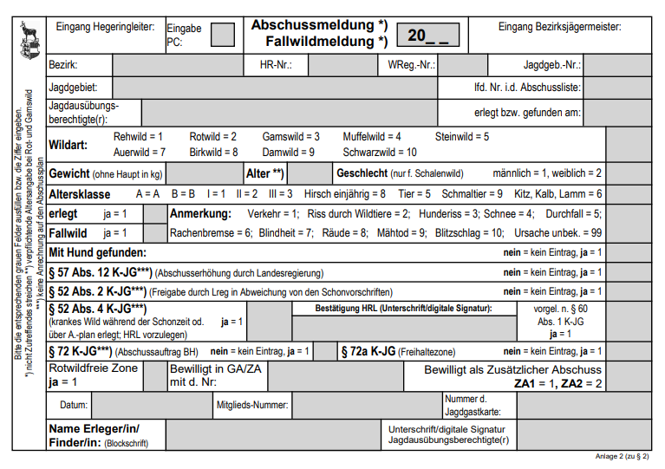
Die Abschussmeldung (neu)
Geändert mit Verordnung des Landesvorstandes der Kärntner Jägerschaft vom 4. November 2022, Zahl: LGS-FORM/29821/1/2022:
Durch Angabe der Nummer des ZA 2 (am Beiblatt ersichtlich) kann der Abschuss schon vom System zugeordnet werden.

Slide 28
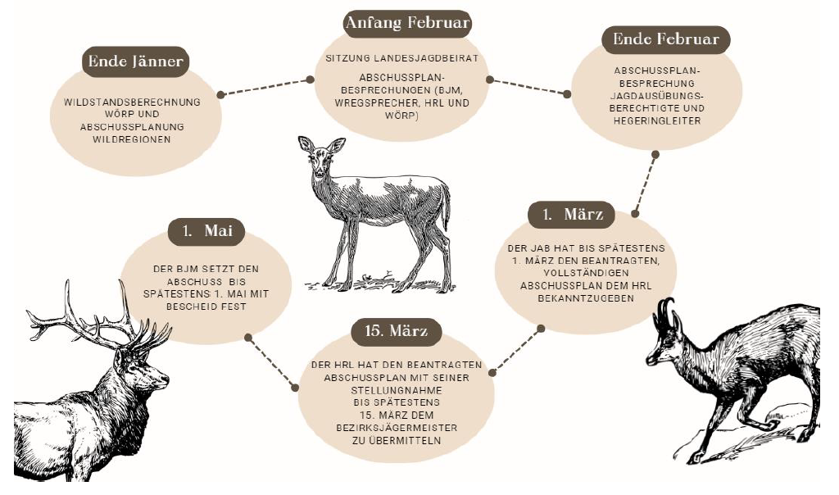
Der zeitliche Ablauf der Abschussplanung

Slide 29
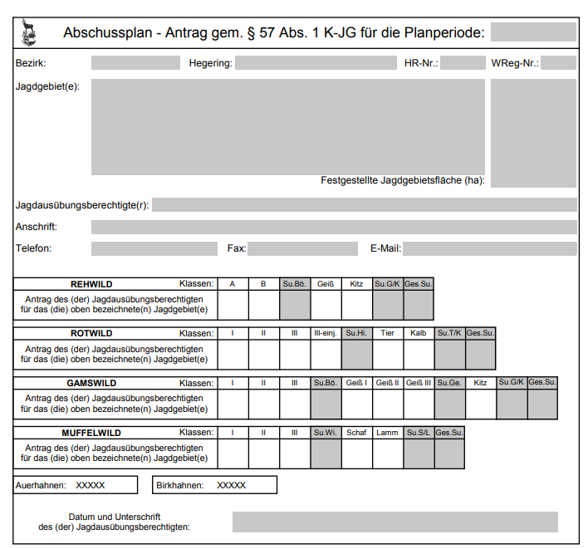
Pflichten des Jagdausübungsberechtigten
1. März 2023: Der Jagdausübungsberechtigte hat den beantragten vollständigen Abschussplan dem Hegeringleiter bekannt zu geben.
Eine Vollmacht ist beizulegen, wenn
der JAB sich bei der Abschussplan-
besprechung oder generell im Verfahren
der Abschussplanung vertreten lässt.
Datum und Unterschrift!

Slide 30
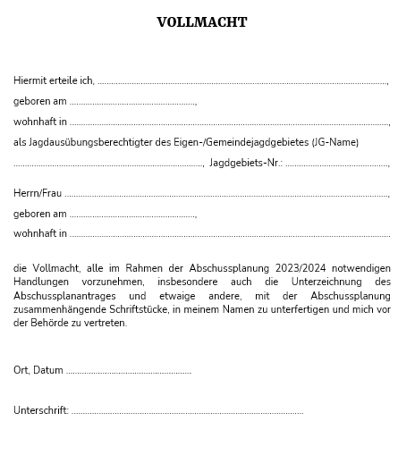
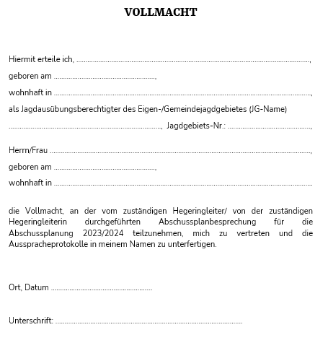
Die Vollmacht
Umfängliche Vollmacht für alle notwendigen Handlungen im Rahmen der Abschussplanung
Eingeschränkte Vollmacht für die Abschussplanbesprechung

Slide 31
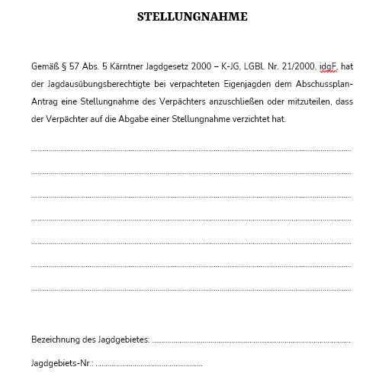
Pflichten des Jagdausübungsberechtigten
Bei verpachteten Eigenjagden hat der Jagdausübungsberechtigte dem Abschussplan-Antrag eine Stellungnahme des Verpächters anzuschließen
oder mitzuteilen, dass der Verpächter auf die Abgabe einer Stellungnahme verzichtet hat.

Slide 32
Pflichten des Hegeringleiters
Der Hegeringleiter hat den beantragten Abschussplan mit seiner Stellungnahme bis spätestens 15. März 2023 dem Bezirksjägermeister zu übermitteln.
Bei einer verpachteten Gemeindejagd hat der Hegeringleiter bis längstens 15. März dem Jagdverwaltungsbeirat zu übermitteln:
den beantragten Abschussplan, eine Darstellung der festgesetzten Abschusszahlen des bisher geltenden Abschussplans und eine Darstellung der Abschuss-, Fang- und Auffindungszahlen der der Abschussplanung unterliegenden Wildarten für die dem Jahr der Erlassung des Abschusses vorausgehenden zwei Jagdjahre

Slide 33
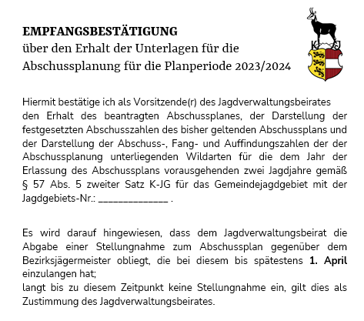
Der Jagdverwaltungsbeirat
... hat unter Beiziehung des oder der Jagdausübungsberechtigten zu einer Sitzung zusammenzutreten und gegenüber dem Bezirksjägermeister eine Stellungnahme abzugeben.
Die Stellungnahme hat bis spätestens 1. April beim Bezirksjägermeister einzulangen (und wird dem Bezirksjagd-beirat zur Kenntnis gebracht)
→ andernfalls wird die Zustimmung des Jagdverwaltungsbeirates vorausgesetzt.

Slide 34
Der Bezirksjägermeister
…hat auf der Grundlage des Abschussrahmens im wildökologischen Raumplan und auf Grund der Abschussrichtlinien für jedes Jagdgebiet, das im Bereich der Bezirksgruppe liegt, nach Anhörung des Bezirksjagdbeirates und, wenn das Jagdgebiet zu einer Hegegemeinschaft gemäß § 62 gehört, des von dieser Hegegemeinschaft namhaft gemachten Vertreters
bis spätestens 1. Mai 2023 den Abschussplan mit Bescheid festzusetzen.
Die Zustellung:
Trägt der Zustellnachweis, mit dem der festgesetzte Abschussplan zugestellt werden soll, nicht ein Aufgabedatum bis 28. April, dann gilt nach dem 1. Mai der vom Jagdausübungsberechtigten beantragte Abschuss als durchzuführender Abschuss.

Slide 35
Die Verpflichtung zur Abschusserfüllung
Bei Beantragung der Abschusszahlen ist zu beachten, dass der Pflichtabschuss jedenfalls erfüllt werden muss
Die Bezirksverwaltungsbehörde hat den Jagdpachtvertrag aufzulösen, wenn der Pächter in der abgelaufenen Abschussplanperiode den Abschussplan nicht bloß geringfügig nicht erfüllt hat oder den festgelegten Abschuss eigenmächtig überschreitet (§ 23 Abs 1 Z 2 lit f K-JG)
Es stellt einen Verwaltungsstraftatbestand dar, wenn die in den Abschussrichtlinien festgelegten Grundsätze bei der Erfüllung des Abschussplanes nicht eingehalten werden (§ 98 Abs 1 Z 18 iVm § 56 K-JG)
Bei der Abschussplanerfüllung ist auf eine möglichst gleichmäßige Erfüllung Bedacht zu nehmen, andernfalls hat der Bezirksjägermeister diese dem Jagdausübungsberechtigten mit Bescheid aufzutragen („Sperrbescheid“, § 57a Abs 2 K-JG)

Slide 36
Schadenersatzpflicht gemäß § 74 K-JG
Umfasst den innerhalb des Jagdgebiets vom Wild, ausgenommen ganzjährig geschonte Wildarten (→ Wildschadensfonds des Landes), an Grund und Boden und dessen noch nicht eingebrachten Erzeugnissen (→ zB. Siloballen gelten als eingebracht) sowie an Haustieren, Nutztieren und Fischen verursachten Schaden, soweit dieser nicht Grundstücke betrifft oder auf Grundstücken eingetreten ist, auf denen die Jagd ruht (Wildschaden);
Und den bei der Ausübung der Jagd vom Jagdausübungsberechtigten, von seinem Jagdhilfspersonal, seinen Jagdgästen sowie von Jagdhunden dieser Personen an Grund und Boden und an dessen noch nicht eingebrachten Erzeugnissen verursachten Schaden (Jagdschaden).

Slide 37
Erlöschen des Schadenersatzanspruches
Der Anspruch auf Ersatz des Wild- und Jagdschadens erlischt, wenn der Berechtigte diesen nicht
binnen 14 Tagen
binnen sechs Monaten (bei Wildschäden an Wald)
ab Kenntnis des Schadens (…) dem Jagdausübungsberechtigten anzeigt oder bei der Gemeinde zur Weiterleitung an die Schlichtungsstelle anmeldet.
Besichtigung des Schadens durch den JAB oder seinen Bevollmächtigten mit dem Geschädigten: binnen einer Woche nach Erhalt der Verständigung.

Slide 38
Die Schlichtungsstelle für Wildschadensangelegenheiten
Ist in jeder Gemeinde einzurichten
Entscheidet über Ansprüche auf Ersatz von Wild- und Jagdschaden, sofern es nicht zu einem Übereinkommen zwischen Geschädigten und Jagdausübungsberechtigten kommt
Besteht aus drei Mitgliedern, die vom Bürgermeister bestellt werden:
1 Mitglied - Vorschlagsrecht der Kärntner Jägerschaft
1 Mitglied - aus dem Kreis der Mitglieder des Gemeinderates
1 Mitglied - aus dem Kreis der Personen, die weitere Mitglieder eines Jagdverwaltungsbeirates sind
Ein Mitglied darf nicht das Recht zu jagen haben! (= keine Jagdkarte)
Kein Mitglied darf im Gebiet jagdausübungsberechtigt sein!

Slide 39
Das Verfahren
Keine Einigung zwischen dem Geschädigten und dem Jagdausübungsberechtigten
Antrag auf Festsetzung des Wild- oder Jagdschadens an Gemeinde
Gemeinde leitet den Antrag an die Schlichtungsstelle weiter:
Die Schlichtungsstelle hat zunächst auf eine gütliche Einigung hinzuwirken
Grundeigentümer und Jagdausübungsberechtigte sind zu hören
Wenn nötig, sind Sachverständige beizuziehen
Zur Entscheidung der Schlichtungsstelle reicht Stimmenmehrheit (2/3)
Entscheidung ergeht schriftlich an die Gemeinde und wird den Parteien zugestellt
Die Entscheidung der Schlichtungsstelle bildet einen Exekutionstitel, sofern nicht Beschwerde an das Landesverwaltungsgericht erhoben wird

Slide 40
Vielen Dank für die Aufmerksamkeit!

